Slide 1

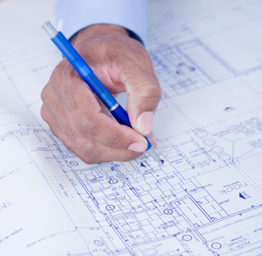
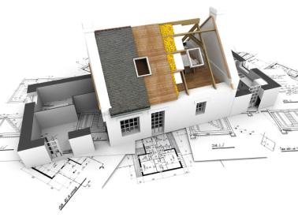
ARHITEKTURA 1:
VRSTE IN OBLIKE PROSTOROV
Likovna umetnost - 4. ali 5. razred
TEHNIKA: Zobotrebec in plastelin (krompir)
MOTIV: 3D ogrodje sanjske stavbe
Pripravil: Mladen Kopasić, OŠ Polje

Slide 2
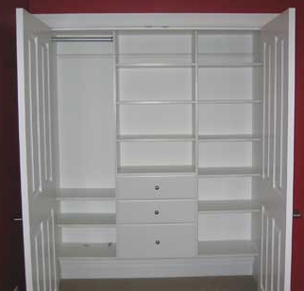

prostor
- kar je nesnovno, neomejeno in v čemer telesa so, se premikajo.*
Lahko je majhen, npr. notranjost omare …
… ali pa ogromen, npr. vesolje.
*Vir: SSKJ

Slide 3
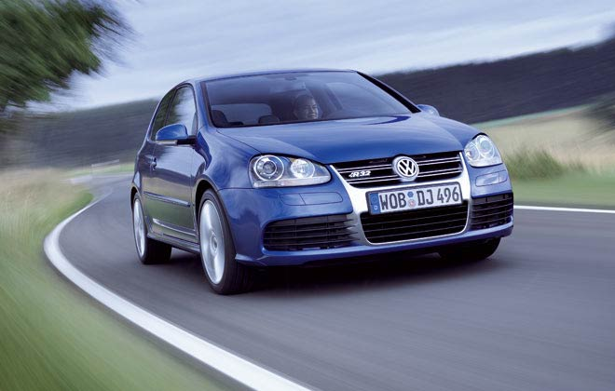
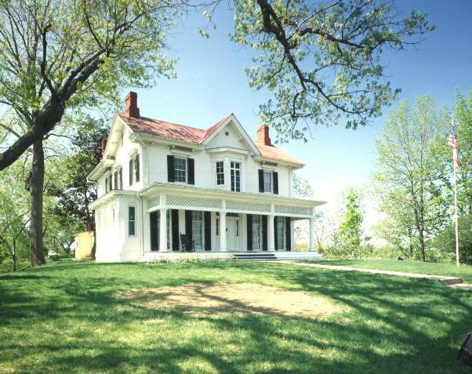
ZUNANJI prostor
- je izven nekega predmeta oz. je okolica.

Slide 4
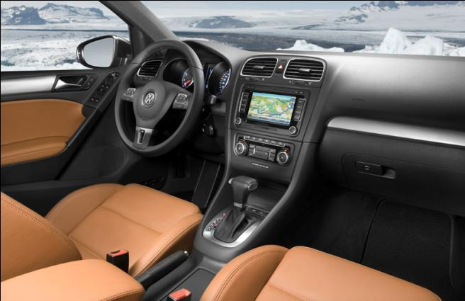
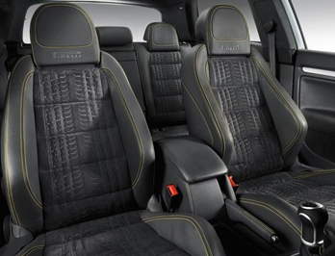
NOTRANJI prostor
- je znotraj nekega predmeta oz. je notranjost.
Notranji prostori avta

Slide 5
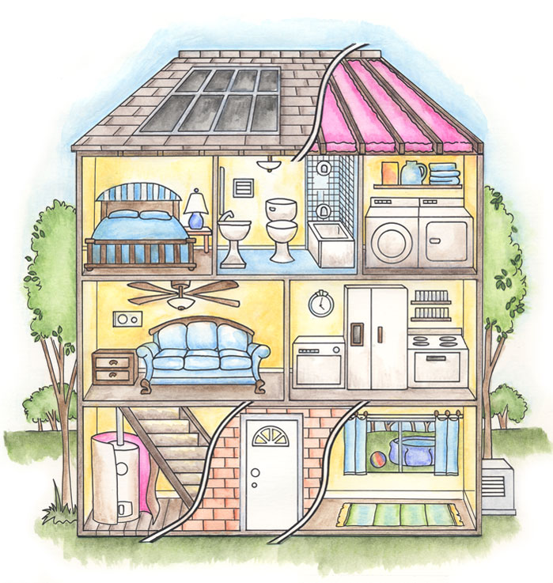
Notranji prostori hiše
Poimenuj posamezne prostore
in povej, čemu služijo.

Slide 6
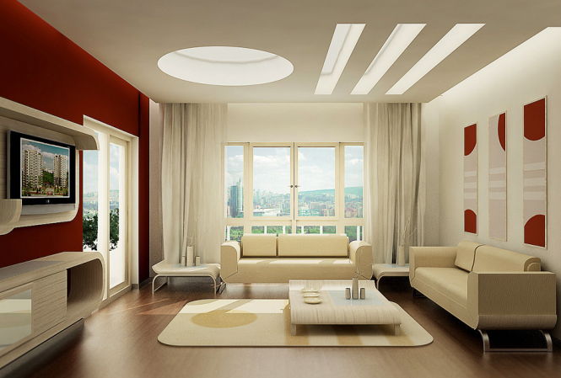
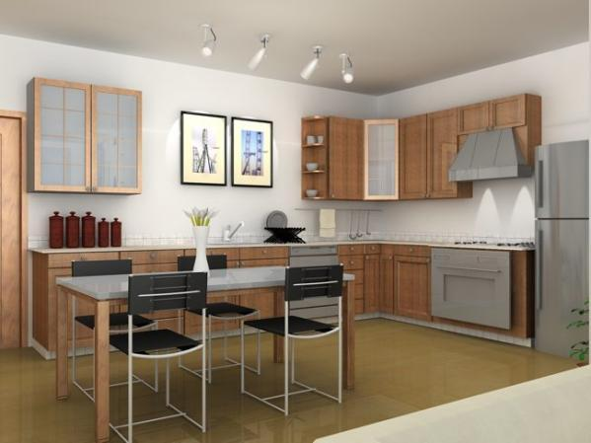
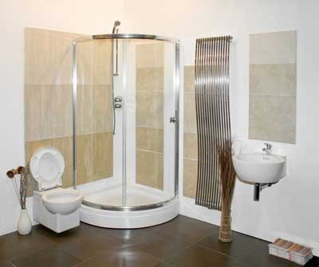
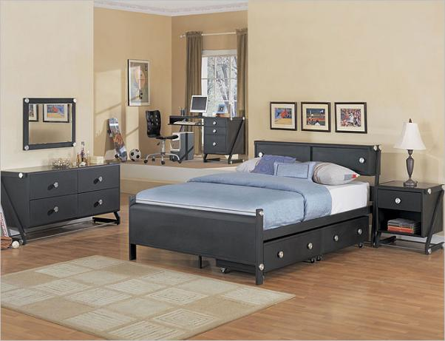

Slide 7
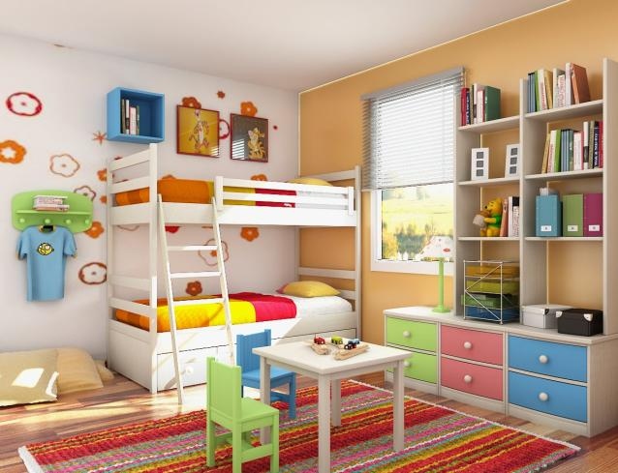
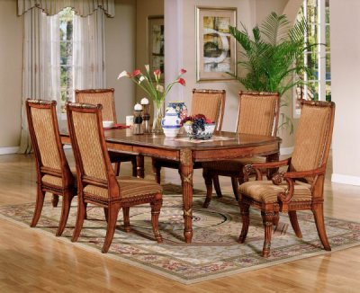
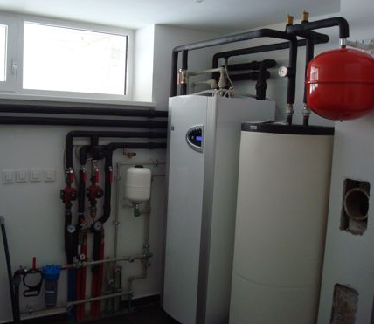
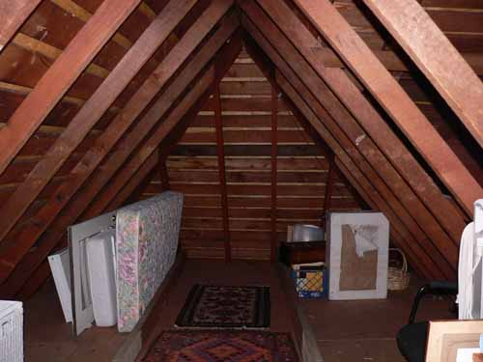

Slide 8
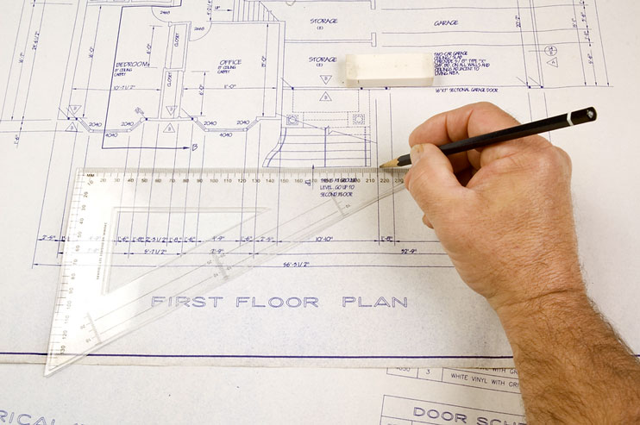

ARHITEKT
- strokovnjak za arhitekturo.*
ARHITEKTURA: umetnost oblikovanja prostora, stavbarstvo.*
ARHITEKTURNI NAČRT: načrt hiše, ureditve zunanjih in notranjih prostorov.
Oglej si 1. posnetek
Oglej si 2. posnetek
*Vir: SSKJ

Slide 9
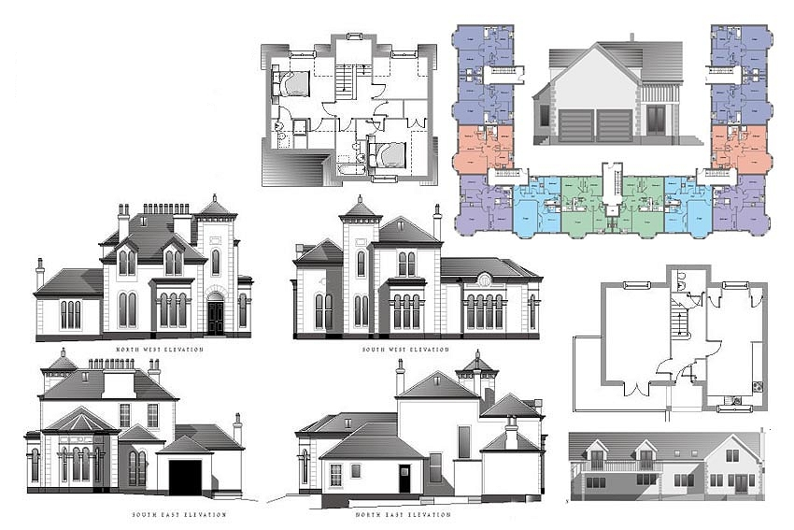
Arhitekturni načrt hiše

Slide 10
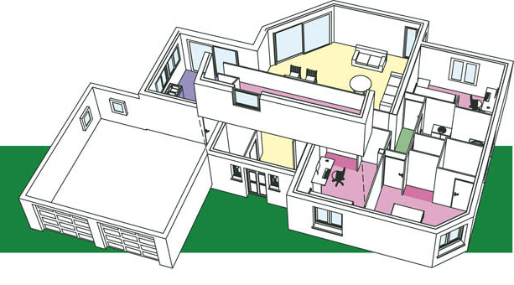
3D arhitekturni načrt hiše

Slide 11
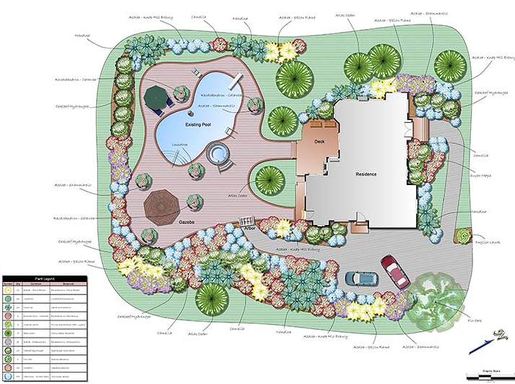
Arhitekturni načrt ureditve okolice hiše (temu pravimo KRAJINSKA ARHITEKTURA)

Slide 12
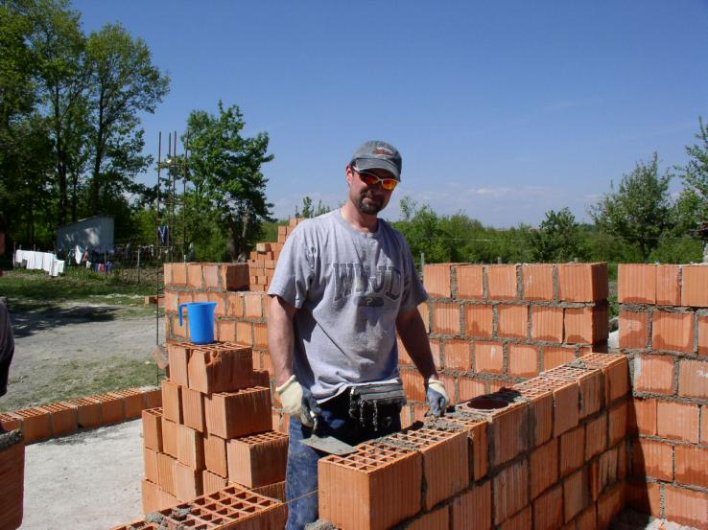
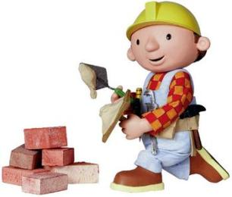
GRADBENIK
- strokovnjak za izvedbo gradbenih del.*
Arhitekt izdela načrt za hišo, gradbeniki pa jo zgradijo.
GRADBENA DELA: zidarstvo, tesarstvo, fasaderstvo, keramičarstvo, parketarstvo …
Znaš poimenovati naslednje gradbenike?
zidar
*Vir: SSKJ

Slide 13
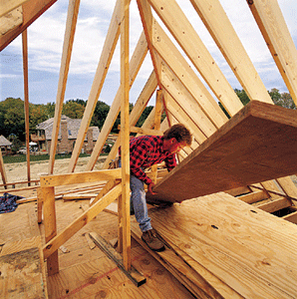
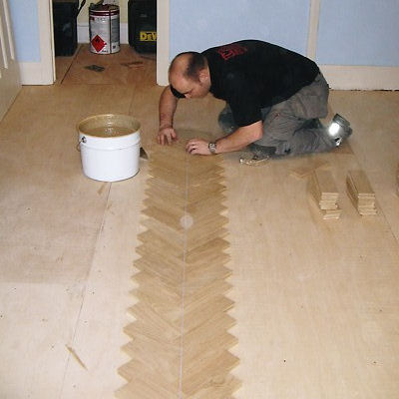
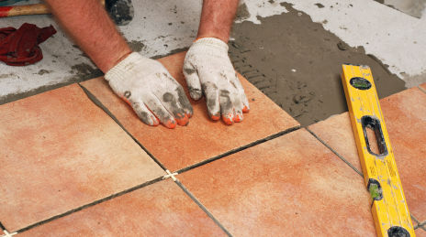
tesar
keramičar
parketar
Oglej si posnetek

Slide 14
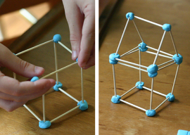
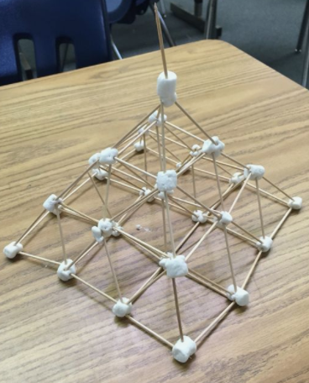
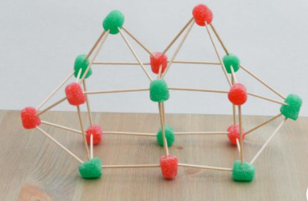
TVOJA NALOGA
Danes boš arhitekt in gradbenik. Iz zobotrebcev in plastelina/krompirja izdelaj ogrodje svoje sanjske stavbe.

Slide 15
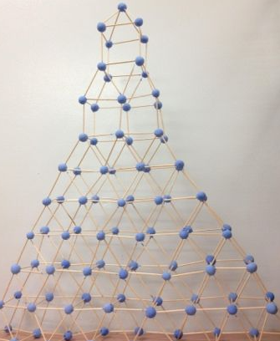
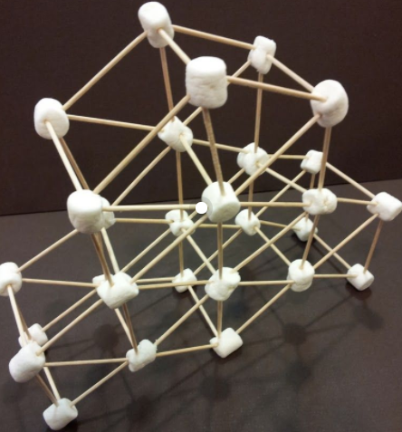

Slide 16
Literatura in viri
Učni načrt za likovno vzgojo (2011)
Slovar slovenskega knjižnega jezika
YouTube
Pinterest
Nekatere slike so prenesene s spletnih strani, kjer so prosto dosegljive (nezaščitene), in so last avtorjev - ustvarjalcev.
Avtor projekcije si jih na nikakršen način ne lasti. V okviru te projekcije imajo zgolj izobraževalni namen.

